Slide 1
㈜AP 시스템
APS Intranet 시스템
사용자 매뉴얼
(HRM)
2014년 1월 3일

Slide 2
기능 설명
증명서 발급신청
대사우(HRM) / 인사 / 증명서발급신청
증명서 발급 업무 프로세스
대사우(HRM)
대사우(HRM)
사용자
증명서 발급요청
증명서 발급 담당자
승인 & 발급
(인사관리시스템)
증명서 출력
각종 증명서를 온라인으로 발급 요청/발급하는 서비스입니다.
발급 가능 증명서 : 재직증명서, 경력증명서, 원천징수부, 원천징수영수증, 갑근세납세필영수증, 퇴직증명서

Slide 3
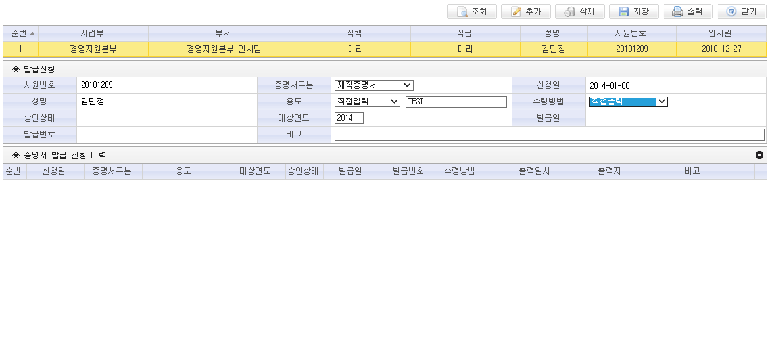
기능 설명
증명서 발급신청
대사우(HRM) / 인사 / 증명서발급신청
1. 증명서 발급신청을 위해 [추가]버튼을 누릅니다.
3. [저장]버튼을 눌러 증명서 발급신청을 완료합니다.
2. 증명서구분, 용도 등을 선택 입력합니다.
각종 증명서를 온라인으로 발급 요청/발급하는 서비스입니다.
발급 가능 증명서 : 재직증명서, 경력증명서, 원천징수부, 원천징수영수증, 갑근세납세필영수증, 퇴직증명서

Slide 4
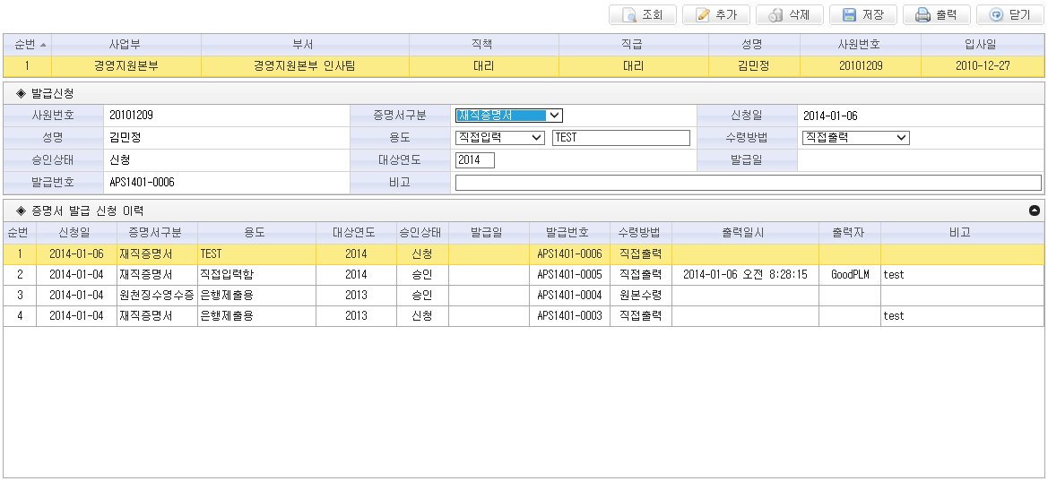
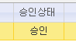
기능 설명
증명서 발급신청
대사우(HRM) / 인사 / 증명서발급신청
※ 인사팀의 증명서 발급 담당자가 승인을 하게 되면 승인상태가 [신청]에서 [승인] 으로 변경이 되며 수령방법이 [직접출력]일
경우 발급 신청한 증명서를 [출력]버튼을
통해 출력할 수 있습니다.
4. 신청 완료 후 신청이력 화면에 신청내역이
조회됩니다.
각종 증명서를 온라인으로 발급 요청/발급하는 서비스입니다.
발급 가능 증명서 : 재직증명서, 경력증명서, 원천징수부, 원천징수영수증, 갑근세납세필영수증, 퇴직증명서

Slide 5
기능 설명
급여명세서 & 연간급여내역
대사우(HRM) / 급여 / 급여명세서, 연간급여내역
급여명세서 & 연간급여내역
대사우(HRM)
급여계산&확정
(인사관리시스템)
급여조회
연도별 급여 내역을 급여 항목별로 조회하는 서비스입니다.

Slide 6
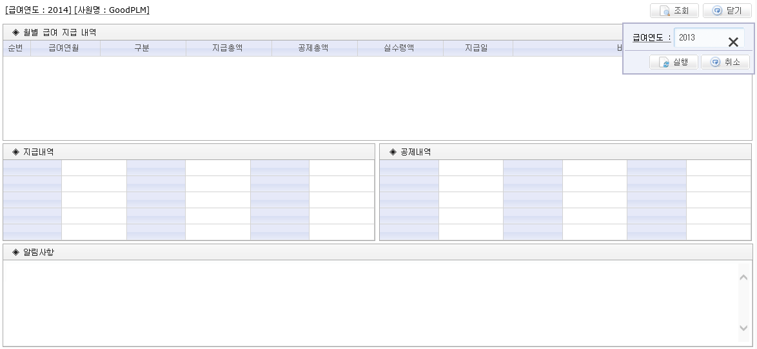
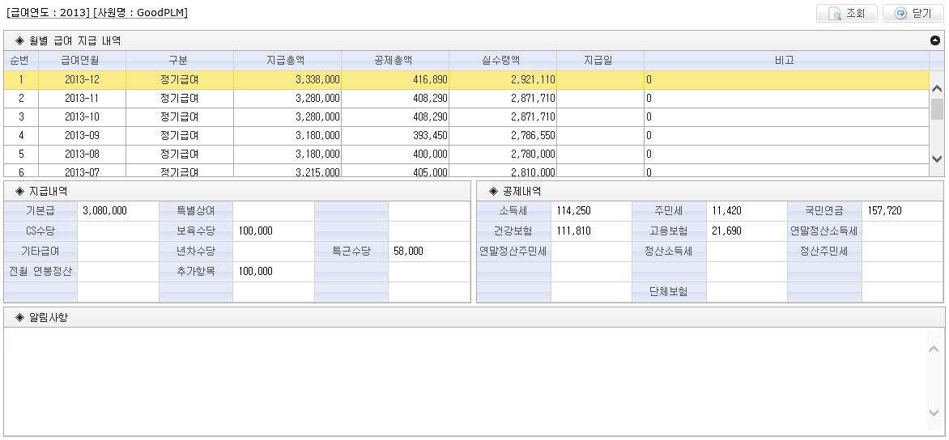
기능 설명
급여명세서
대사우(HRM) / 급여 / 급여명세서
조회할 연도를 입력한 후 [실행]버튼을 누릅니다.
2. 월별 급여 목록이 조회가 되며 라인을 선택하면 하단(지급내역)에 급여 상세 항목이 조회됩니다.
연도별 급여 내역을 급여 항목별로 조회하는 서비스입니다.

Slide 7
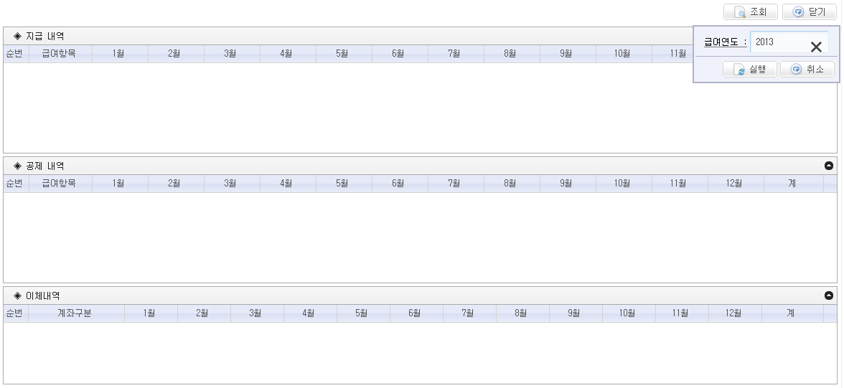
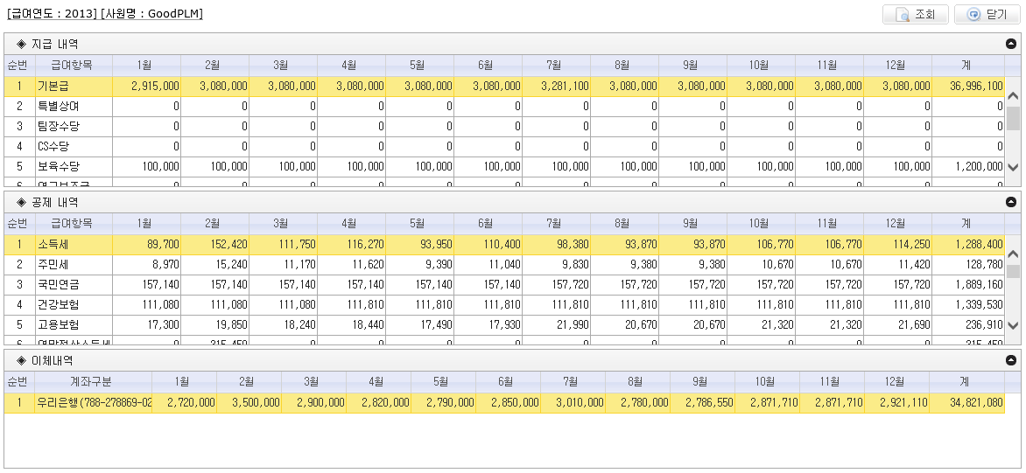
기능 설명
연간급여내역
대사우(HRM) / 급여 / 연간급여내역
조회할 연도를 입력한 후 [실행]버튼을 누릅니다.
2. 항목별/월별 급여 목록이 조회가 됩니다.
연도별 급여 내역을 급여 항목별로 조회하는 서비스입니다.

Slide 8


기능 설명
특근신청
대사우(HRM) / 근무 / 특근신청
특근신청 업무 프로세스
대사우(HRM)
특근 신청 등록
사용자
대사우(HRM)
전자결재
급여 담당자
급여반영
(인사관리시스템)
특근 보고 등록
근태기
특근 내역(사전/사후)을 등록하여 전자결재에 자동등록합니다.

Slide 9
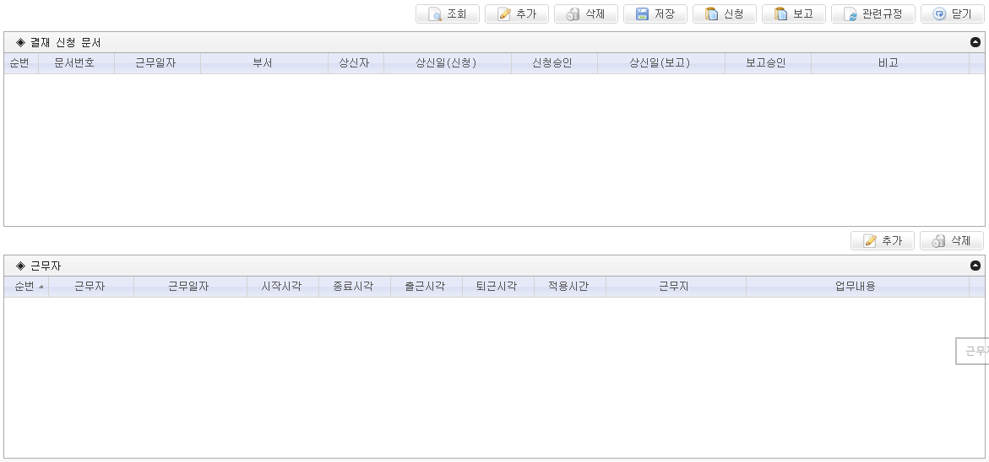
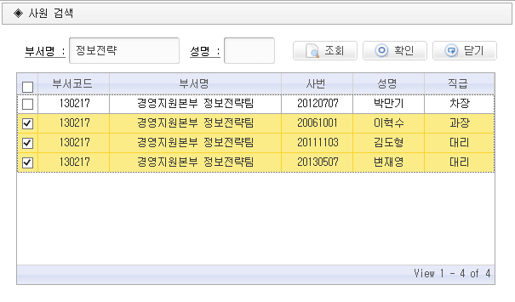
기능 설명
특근신청
특근신청을 등록하기 위해 [추가]버튼을 누릅니다.
대사우(HRM) / 근무 / 특근신청
2. 근무자를 선택 후 [확인]버튼을 누릅니다.
특근 내역(사전/사후)을 등록하여 전자결재에 자동등록합니다.

Slide 10
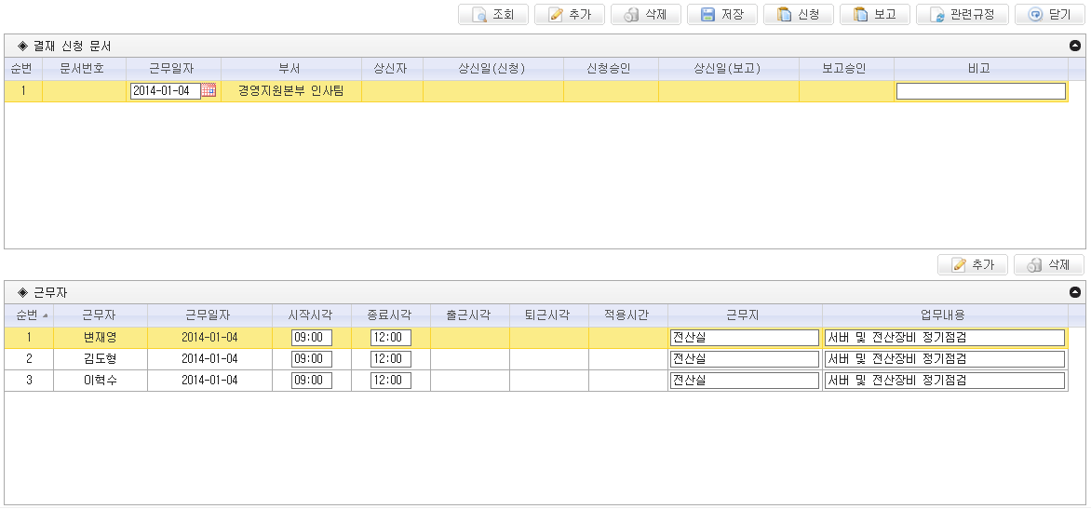
기능 설명
특근신청
대사우(HRM) / 근무 / 특근신청
5. [저장]버튼을 눌러 특근 내역을 저장합니다.
3. 근무일자를 입력합니다.
※ 근무시간이 4시간 미만일 경우 특근 규정에 의해 저장이 되지 않습니다. 자세한 특근 규정은 상단의 [관련규정] 버튼을 눌러 확인할 수 있습니다.
4. 근무시각 및 내용을 입력합니다.
특근 내역(사전/사후)을 등록하며 전자결재를 통해 승인을 받습니다.

Slide 11
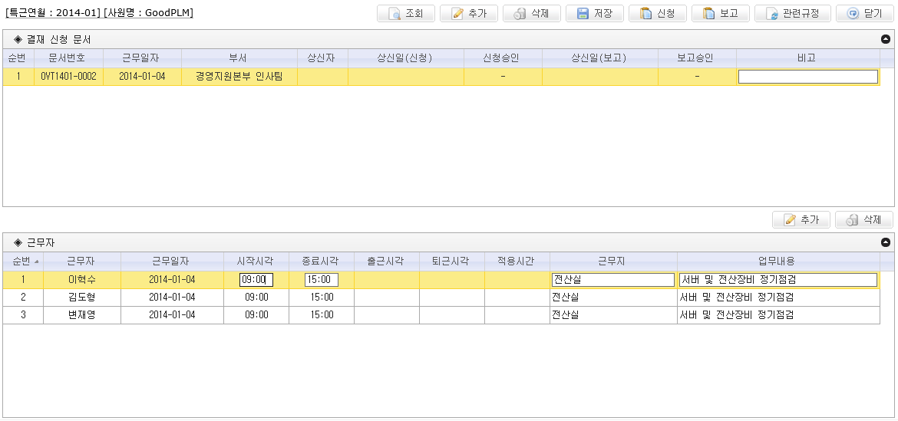
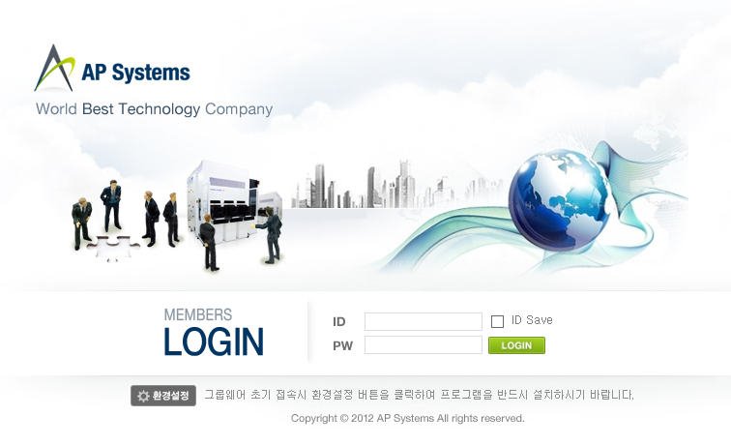
기능 설명
특근신청
대사우(HRM) / 근무 / 특근신청
6. 사전보고를 위해 [신청]버튼을 눌러
전자결재 연동을 합니다.
6-1. 전자결재 로그인
특근 내역(사전/사후)을 등록하며 전자결재를 통해 승인을 받습니다.

Slide 12
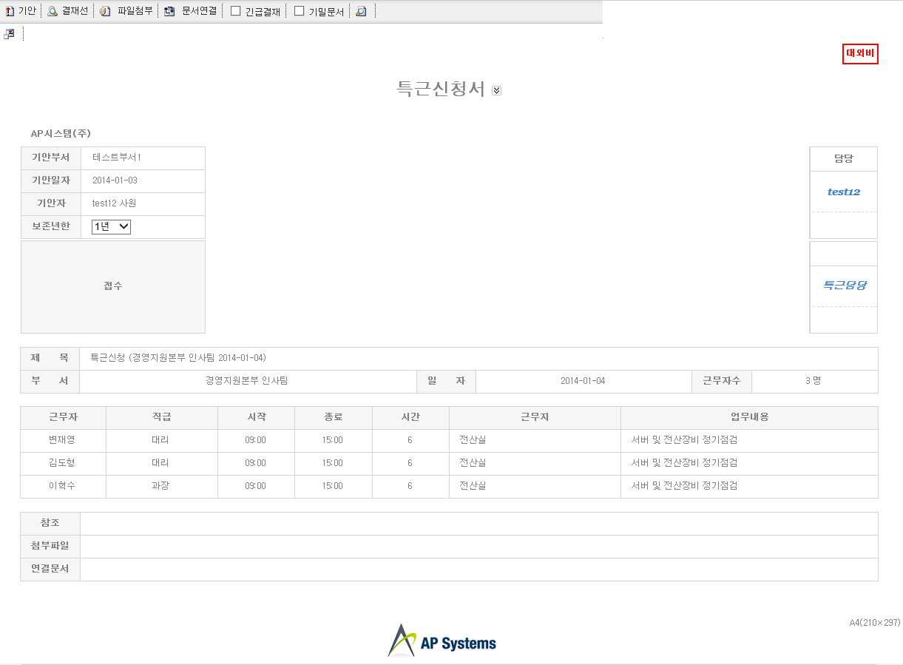
기능 설명
특근신청
대사우(HRM) / 근무 / 특근신청
7. 결재선 지정 후 기안 처리 합니다. ※ 전자결재 매뉴얼 참조
특근 내역(사전/사후)을 등록하며 전자결재를 통해 승인을 받습니다.

Slide 13


기능 설명
특근신청
대사우(HRM) / 근무 / 특근신청
9. 근무지 및 업무내용 입력 후 [보고]버튼을
눌러 전자결재 연동을 합니다.
※ 전자결재가 진행중 일 경우 승인 상태는
[대기] 상태로 보이며 완료 후 [승인] 상태로
조회가 됩니다.
8. 사전보고가 승인이 되면 사후보고를
위해 실제 근무지 및 업무내용을 입력합니다.
특근 내역(사전/사후)을 등록하며 전자결재를 통해 승인을 받습니다.

Slide 14
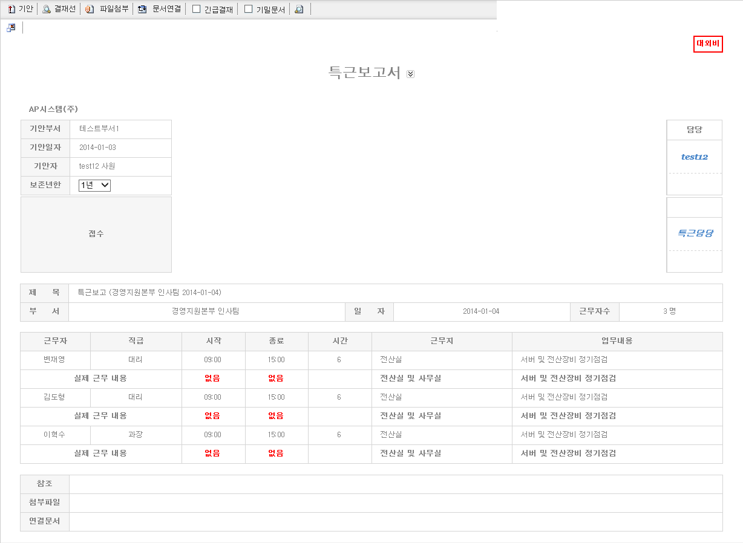
기능 설명
특근신청
대사우(HRM) / 근무 / 특근신청
10. 결재선 지정 후 기안 처리 합니다. ※ 전자결재 매뉴얼 참조
※ 근태기의 출/퇴근 시간이 표시되며 근태 정보가 없을 경우 붉은색의 “없음”으로 표시가 됩니다.
특근 내역(사전/사후)을 등록하며 전자결재를 통해 승인을 받습니다.

Slide 15
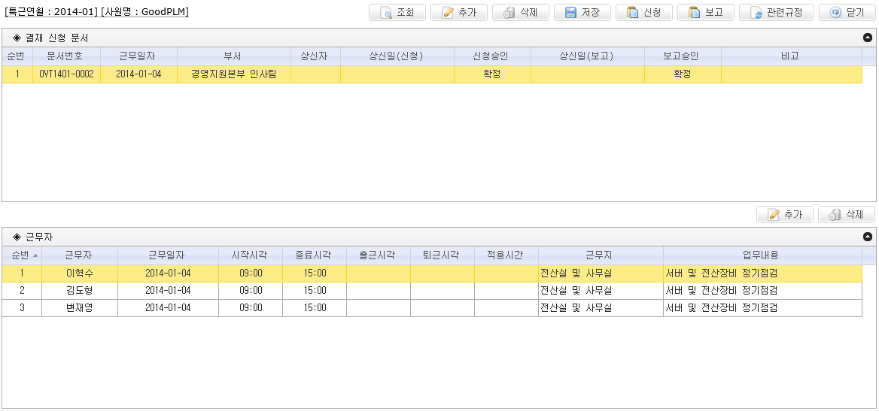
기능 설명
특근신청
대사우(HRM) / 근무 / 특근신청
※ 사후 보고가 완료가 되면 모든 내용은
수정/삭제가 되지 않습니다.
특근 내역(사전/사후)을 등록하며 전자결재를 통해 승인을 받습니다.

Slide 16
기능 설명
휴가신청
대사우(HRM) / 근무 / 휴가신청
휴가신청 업무 프로세스
대사우(HRM)
사용자
휴가 신청 등록
전자결재
휴가신청을 등록하며 전자결재를 통해 승인을 받습니다.

Slide 17
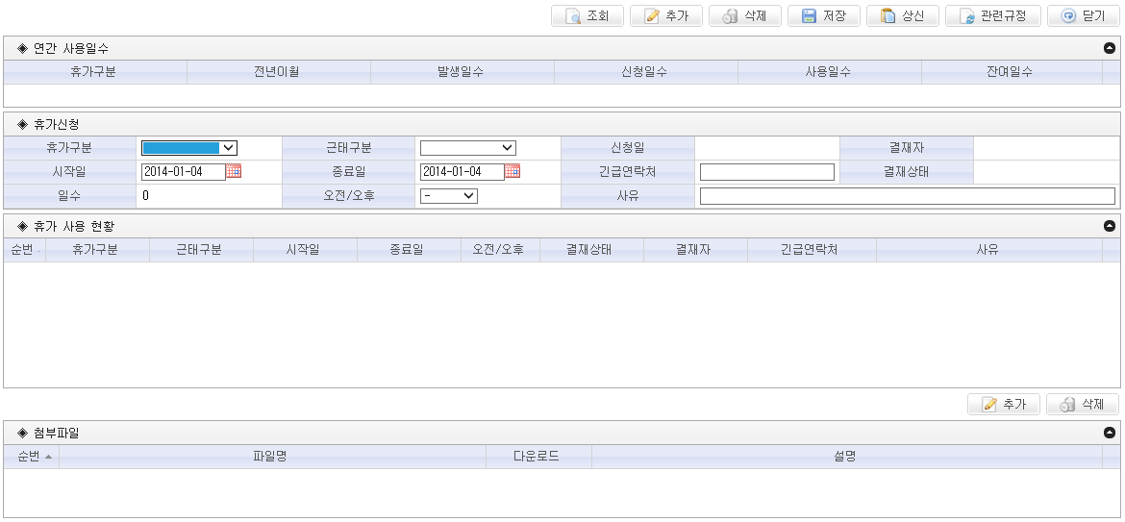
기능 설명
휴가신청
대사우(HRM) / 근무 / 휴가신청
1. 휴가신청을 위해 [추가]버튼을 누릅니다.
2. 휴가종류(휴가구분+근태구분)를 선택합니다. - 휴가구분 : 연차, 공가, 경조, 유급, 무급 - 근태구분 : 휴가구분에 따른 하위 구분
4. [저장]버튼을 눌러 휴가신청 내역을 저장합니다.
3. 휴가 기간 및 긴급연락처를 입력합니다.
휴가신청을 등록하며 전자결재를 통해 승인을 받습니다.

Slide 18
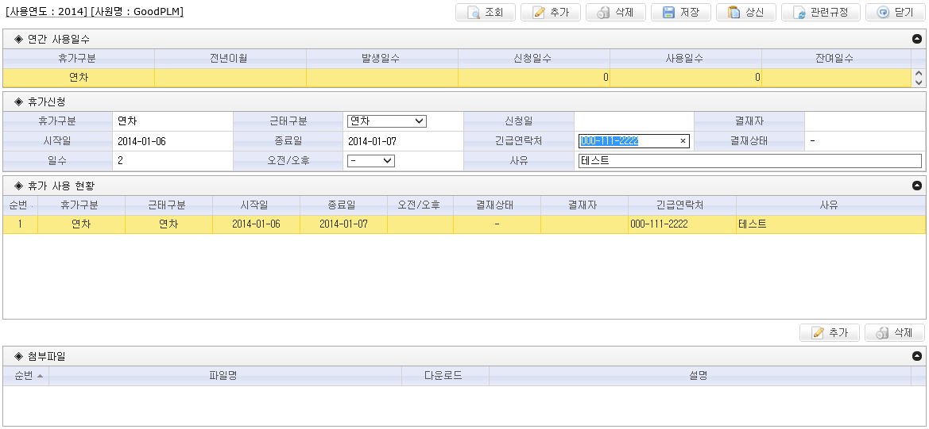
기능 설명
휴가신청
대사우(HRM) / 근무 / 휴가신청
5. [상신]버튼을 눌러 전자결재 연동을 합니다.
※ 휴가구분이 “공가”일 경우 증빙파일을 첨부해야 전자결재 상신이 가능합니다.
자세한 휴가 규정은 [관련규정] 버튼을
눌러 확인하시기 바랍니다.
휴가신청을 등록하며 전자결재를 통해 승인을 받습니다.

Slide 19
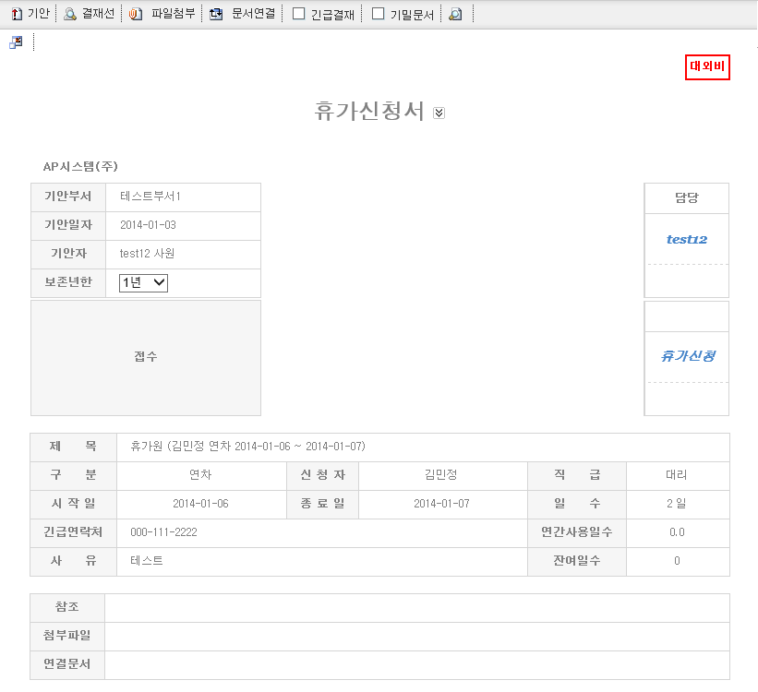
기능 설명
휴가신청
대사우(HRM) / 근무 / 휴가신청
6. 결재선 지정 후 기안 처리 합니다. ※ 전자결재 매뉴얼 참조
휴가신청을 등록하며 전자결재를 통해 승인을 받습니다.

Slide 20

기능 설명
휴가신청
대사우(HRM) / 근무 / 휴가신청
※ 발생일수 : 당해 휴가일수 신청일수 : 전자결재 진행중인 휴가일수
사용일수 : 전자결재 승인된 휴가일수 잔여일수 : 전년이월 + 발생일수 –
신청일수 – 사용일수
※ 반려 또는 회수 처리한 휴가신청내역이
있을 경우 잔여일수에 영향을 미치므로
해당 신청내역은 삭제 또는 재상신하여야
합니다.
휴가신청을 등록하며 전자결재를 통해 승인을 받습니다.

Slide 21
기능 설명
외근정산 & 국내출장정산
대사우(HRM) / 근무 / 외근정산, 국내출장정산
외근정산, 국내출장정산 업무 프로세스
대사우(HRM)
사용자
외근(국내출장)정산 등록
전자결재
ERP
외근내역 및 경비내역을 등록하며 전자결재를 통해 승인을 받습니다.

Slide 22
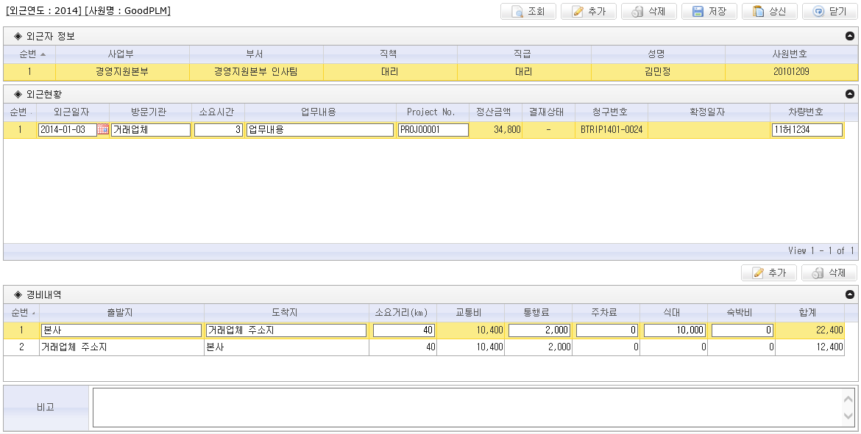
기능 설명
외근정산
대사우(HRM) / 근무 / 외근정산
1. 외근정산 등록을 위해 [추가]버튼을 누릅니다.
3. [저장]버튼을 눌러 외근정산내역을 등록합니다.
1-1. 총 소요시간 및 본인차량 이용 시 차량번호를
입력합니다.
2. 경비내역을 등록하기 위해 [추가]버튼을 누릅니다.
2-1. 소요거리 및 경비내역을 입력합니다. ※ 교통비 = 소요거리 * 260
외근내역 및 경비내역을 등록하며 전자결재를 통해 승인을 받습니다.

Slide 23
기능 설명
외근정산
대사우(HRM) / 근무 / 외근정산
4. [상신]버튼을 눌러 전자결재 연동을 합니다.
외근내역 및 경비내역을 등록하며 전자결재를 통해 승인을 받습니다.

Slide 24
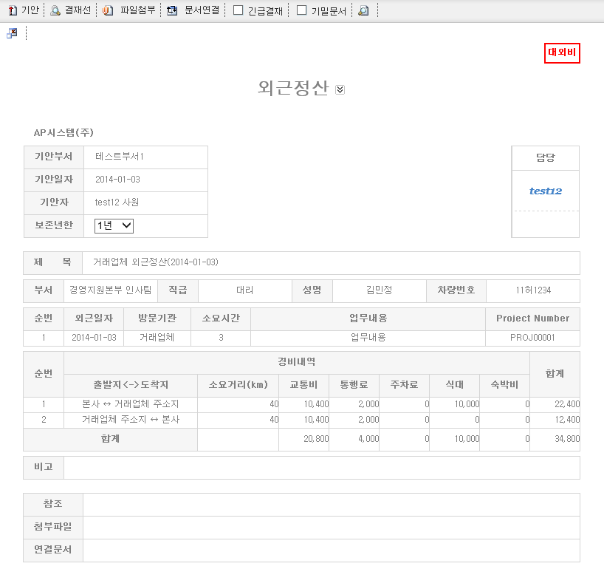
기능 설명
외근정산
대사우(HRM) / 근무 / 외근정산
5. 결재선 지정 후 기안 처리 합니다. ※ 전자결재 매뉴얼 참조
외근내역 및 경비내역을 등록하며 전자결재를 통해 승인을 받습니다.

Slide 25
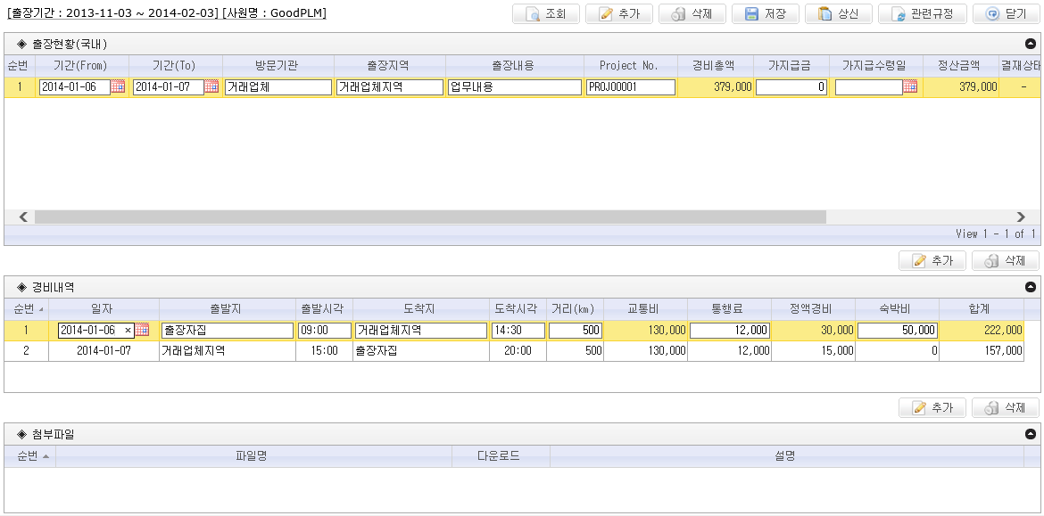
기능 설명
국내출장정산
1. 국내출장정산 내역 등록을 위해 [추가]버튼을 누릅니다.
대사우(HRM) / 근무 / 국내출장정산
3. [저장]버튼을 눌러 국내출장정산내역을
등록합니다.
1-1. 출장기간 및 가지급금 내역을 입력합니다.
2. 경비내역을 등록하기 위해 [추가]버튼을 누릅니다.
2-1. 거리 및 경비내역을 입력합니다. ※ 교통비 = 거리 * 260 정액경비 = 1일 30,000원
자세한 내용은 규정 참조
국내출장 경비내역을 등록하며 전자결재를 통해 승인을 받습니다.

Slide 26
기능 설명
국내출장정산
대사우(HRM) / 근무 / 국내출장정산
4. [상신]버튼을 눌러 전자결재 연동을 합니다.
국내출장 경비내역을 등록하며 전자결재를 통해 승인을 받습니다.

Slide 27
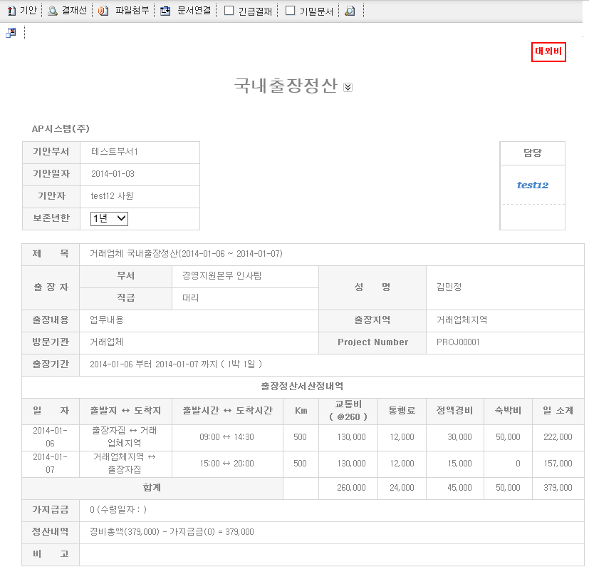
기능 설명
국내출장정산
대사우(HRM) / 근무 / 국내출장정산
5. 결재선 지정 후 기안 처리 합니다. ※ 전자결재 매뉴얼 참조
국내출장 경비내역을 등록하며 전자결재를 통해 승인을 받습니다.

Slide 28
기능 설명
해외출장계획 & 정산
대사우(HRM) / 근무 / 해외출장계획&정산
해외출장 업무 프로세스
대사우(HRM)
해외출장계획 등록
대사우(HRM)
사용자
전자결재
ERP
해외출장정산 등록
해외출장 계획 및 정산내역을 등록하며 전자결재를 통해 승인을 받습니다.

Slide 29
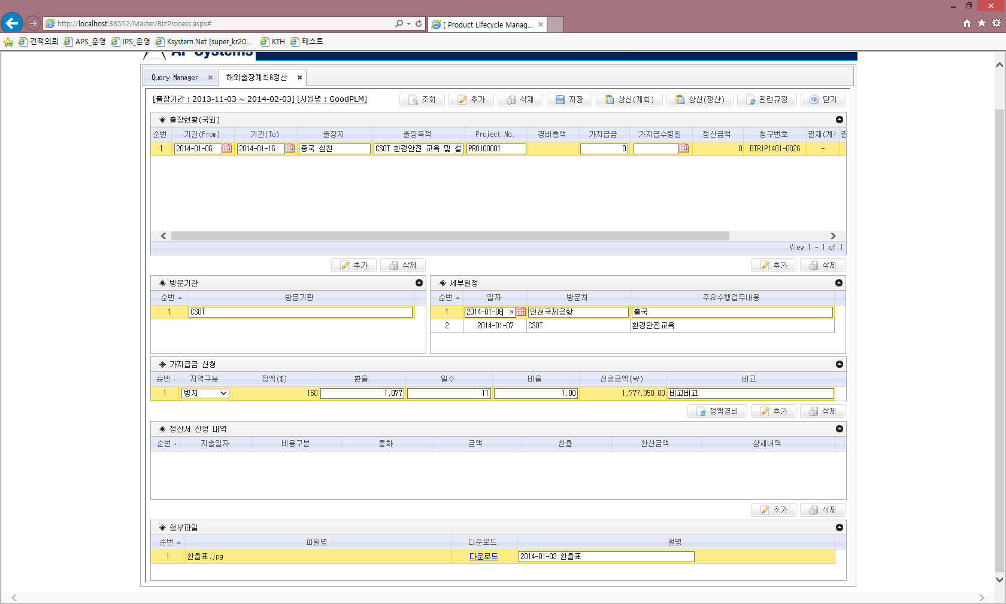
기능 설명
해외출장계획&정산
1. 해외출장 내역 등록을 위해 [추가]버튼을 누릅니다.
대사우(HRM) / 근무 / 해외출장계획&정산
1-1. 출장기간 및 가지급금 수령 금액을 입력합니다.
2. [추가]버튼을 누른 후 방문기관을 등록합니다.
3. [추가]버튼을 누른 후 세부일정을 등록합니다.
4. 가지급금 신청 내역을 입력합니다.
5. 환율표를 캡쳐하여 첨부합니다.
해외출장 계획 및 정산내역을 등록하며 전자결재를 통해 승인을 받습니다.

Slide 30
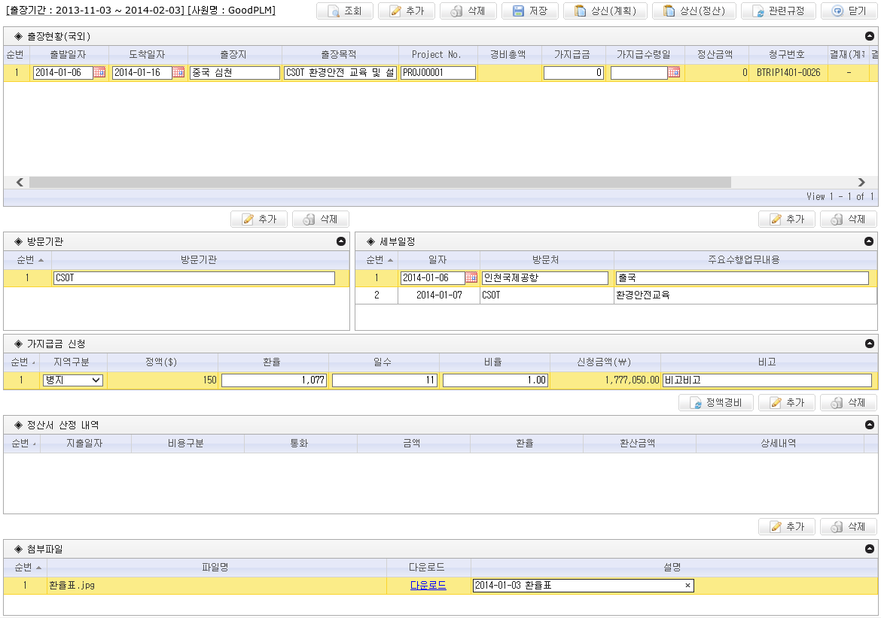
기능 설명
해외출장계획&정산
1. 국내출장정산 내역 등록을 위해 [추가]버튼을 누릅니다.
대사우(HRM) / 근무 / 해외출장계획&정산
3. [저장]버튼을 눌러 국내출장정산내역을
등록합니다.
1-1. 출장기간 및 가지급금 내역을 입력합니다.
2. 경비내역을 등록하기 위해 [추가]버튼을 누릅니다.
2-1. 거리 및 경비내역을 입력합니다. ※ 교통비 = 거리 * 260 정액경비 = 1일 30,000원
자세한 내용은 규정 참조
외근내역 및 경비내역을 등록하며 전자결재를 통해 승인을 받습니다.

Slide 31
기능 설명
해외출장계획&정산
1. 국내출장정산 내역 등록을 위해 [추가]버튼을 누릅니다.
대사우(HRM) / 근무 / 해외출장계획&정산
3. [저장]버튼을 눌러 국내출장정산내역을
등록합니다.
1-1. 출장기간 및 가지급금 내역을 입력합니다.
2. 경비내역을 등록하기 위해 [추가]버튼을 누릅니다.
2-1. 거리 및 경비내역을 입력합니다. ※ 교통비 = 거리 * 260 정액경비 = 1일 30,000원
자세한 내용은 규정 참조
외근내역 및 경비내역을 등록하며 전자결재를 통해 승인을 받습니다.

Slide 32
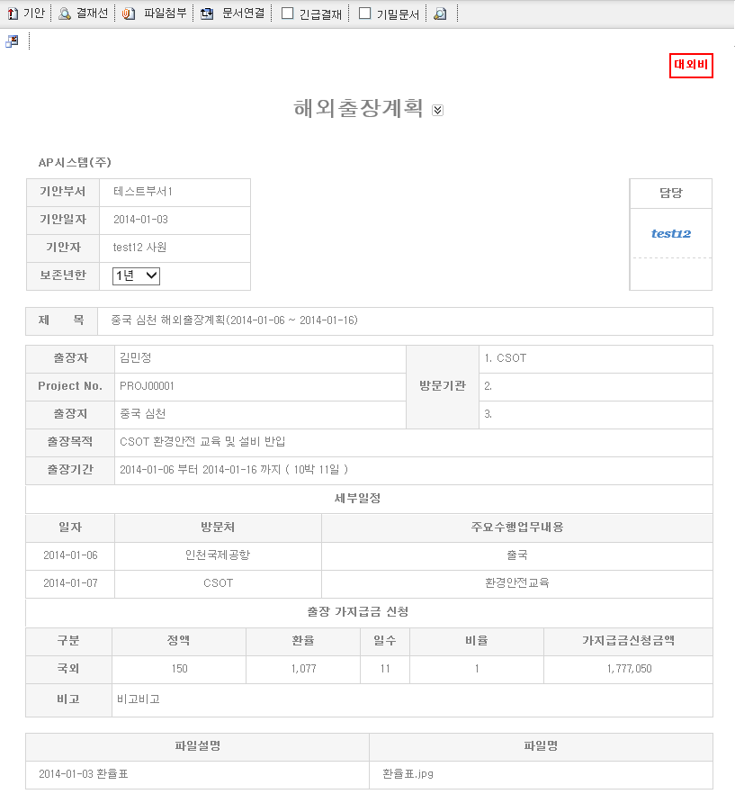
기능 설명
해외출장계획&정산
대사우(HRM) / 근무 / 해외출장계획&정산
4. 결재선 지정 후 기안 처리 합니다. ※ 전자결재 매뉴얼 참조
외근내역 및 경비내역을 등록하며 전자결재를 통해 승인을 받습니다.

